Slide 1
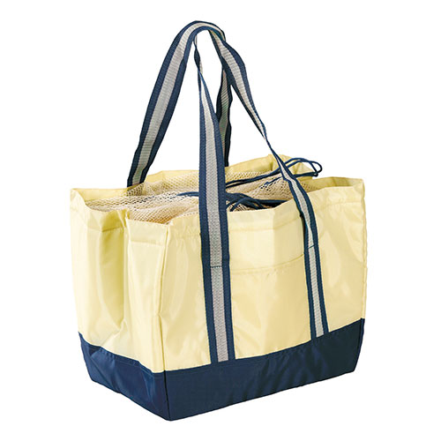
【提案書】
ECO・クーラーレジバッグ
特徴
アルミ蒸着フィルムが内側に貼られて保冷温効果の高い上、レジカゴのサイズにぴったりなレジバッグです。名入れプリントも可能ですのでオリジナルグッズ用などにもおすすめです。
納期
納期スペース
仕様
素 材 ： ポリエステル・アルミ蒸着フィルム・PEフォーム・ポリプロピレ ン
サイズ ： 開口部:285×390mm 高さ:280mm 下底:200×315mm
包 装 ： ポリ袋入
お見積
お見積りスペース

